Slide 1
Applicazione di tecniche di Word Embedding e Text Mining per il Clustering di pagine in un grafo Web
Tesi di Laurea in Programmazione II
Informatica e Tecnologie per la Produzione del Software
Relatore:
Prof. Michelangelo Ceci
Correlatore:
Dott.ssa Pasqua Fabiana Lanotte
Laureando:
Andrea Del Fante
Notes:
Buongiorno a tutti..sono il laureando Andrea Del Fante ed illustrerò la mia tesi dal titolo “Applicazione di tecniche di Word Embedding e Text Mining per il Clustering di pagine in un grafo Web”
1

Slide 2








Il problema nel Web
Il Web è la più grande, eterogenea e dinamica sorgente di informazione liberamente fruibile da chiunque.
Problema: organizzare ed accedere alle informazioni archiviate nel Web.
2
Notes:
Il Web è la più grande ed eterogenea sorgente di informazioni, grande perchè sono archiviati nel Web un gran numero di informazioni; eterogenea perchè è compost da pagine di tipi differenti, ovvero pagine strutturate e non strutturate.
Date le caratteristiche del Web, l’organizzazione dei suoi contenuti è un problema rilevante per poter accedere in maniera mirata ed efficiente a queste informazioni.
2

Slide 3
Clustering
Processo di selezione e raggruppamento, a partire da una collezione di dati, di elementi omogenei, avendo come base la somiglianza tra gli stessi.
Il Clustering viene utilizzato nel Web per poter organizzare l’enorme mole di dati.
In letteratura, gli algoritmi di Clustering si classificano in quattro categorie, in base alle informazioni usate per raggruppare le pagine Web:
Algoritmi di Clustering basati sul contenuto testuale
Algoritmi di Clustering basati sui Web log
Algoritmi di Clustering basati sulla struttura HTML
Algoritmi di Clustering basati sulla struttura ad hyperlink
3
Notes:
Una possibile soluzione è l’utilizzo del Clustering.
Con il termine Clustering ci si riferisce al processo di selezione e raggruppamento, a partire da un set di dati iniziali, di elementi omogenei, avendo come base la somiglianza tra gli stessi.
Nel contesto del Web, viene utilizzato per poter organizzare l’enorme quantità di dati archiviati, per poter accedere in maniera veloce e mirata. Per questo si applicano algoritmi di Clustering per raggruppare pagine Web appartenenti alla stessa tipologia (pagine dei professori, corsi, prodotti).
In letteratura, esistono algoritmi di Clustering che raggruppano le pagine Web di differenti siti, senza tener conto se queste appartengono allo stesso sito Web. Vengono classificati in 4 categorie, in base alle informazioni utilizzate per effettuare il processo di raggruppamento delle pagine:
[elenco]
3

Slide 4
Limitazioni
Il contenuto testuale delle pagine Web, pur avendo lo stesso contenuto informativo, potrebbero essere contestualmente differenti.
I Web log potrebbero produrre Cluster differenti di pagine Web, in base ad ogni profilo utente.
La qualità dei Cluster, generati in base alla struttura HTML delle pagine Web, potrebbe abbassarsi se i tag sono differenti ma offrono una visualizzazione simile.
Se non vi sono sufficienti relazioni tra nodi (hyperlink), allora la qualità dei Cluster sarà bassa.
4
Notes:
Ma tali algoritmi presentano delle limitazioni:
Contenuto testuale: le pagine Web pur avendo lo stesso contenuto informativo, potrebbero essere contestualmente differenti, ovvero il contenuto informativo simile viene inserito in elementi Web aventi diverse regole semantiche (esempio: tabelle o menu di navigazione) e differenti funzionalità (link, pulsanti).
Web log: la difficoltà sta nel fatto che ogni utente ha un comportamento differente nel Web, avendo come conseguenza una diversa profilazione per ogni utente, portando quindi alla creazione di differenti Cluster di pagine Web, in base ad ogni profilo.
HTML: La qualità dei Cluster potrebbe abbassarsi se i tag sono differenti ma offrono una visualizzazione della pagina Web simile: i dati strutturati, per esempio, inseriti in tabelle o in liste (rispettivamente <table> e <ul>) hanno una visualizzazione simile, pur avendo una rappresentazione strutturale diversa.
Hyperlink: se le pagine contengono un numero insufficiente di link, allora la qualità dei Cluster prodotti sarà bassa. Inoltre analizzare tutte le relazioni tra i nodi è computazionalmente costoso.
4

Slide 5
Obiettivi della tesi
Lo scopo principale di questa tesi è applicare algoritmi di Clustering per raggruppare le pagine di un sito Web.
In dettaglio:
Capire se, combinando le informazioni della struttura del sito e quelle testuali delle pagine, vi è un miglioramento della qualità dei Cluster prodotti.
Cercare di aumentare la bontà dei Cluster prodotti dando più importanza a pagine vicino alla homepage.
5
Notes:
L’obiettivo di questa tesi è quello di raggruppare le pagine appartenenti alla stessa tipologia (per esempio pagine di professori, corsi e prodotti) di un sito Web.
In particolare si è cercato di capire se, combinando le diverse rappresentazioni della pagina Web precedentemente viste, è possibile migliorare la qualità dei Cluster (dei raggruppamenti) prodotti.
Non solo, si è cercato di capire se è possibile aumentare la bontà dei Cluster prodotti dando più importanza alle pagine vicine alla homepage.
5

Slide 6
Metodologia
La metodologia definita in questa tesi è caratterizzata da 3 fasi principali:
Crawling del sito Web
​Feature construction
Clustering delle pagine Web
Crawling
Grafo
​Feature construction
Struttura, testo, combinato
Clustering
6
Notes:
Per raggiungere gli obiettivi precedentemente descritti, si è definita una metodologia di 3 fasi: Crawling del sito Web, feature construction (Costruzione del Dataset) e Clustering delle pagine Web.
6

Slide 7
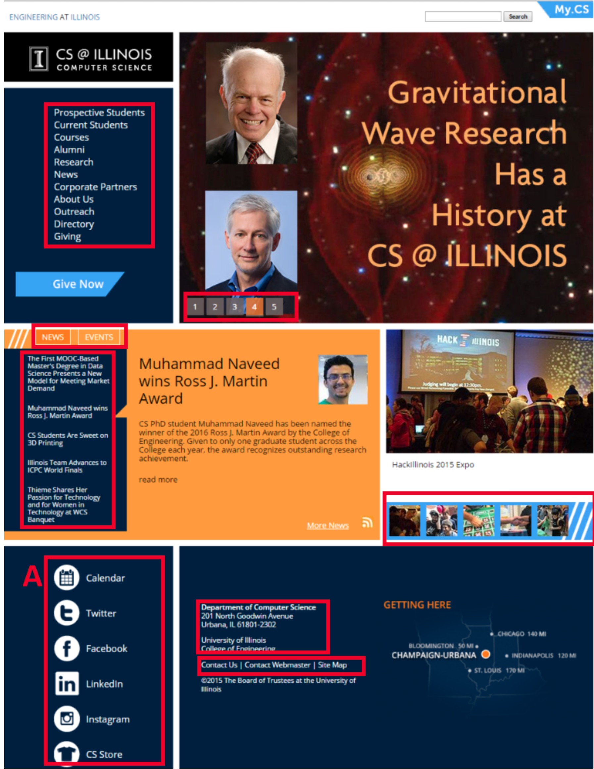
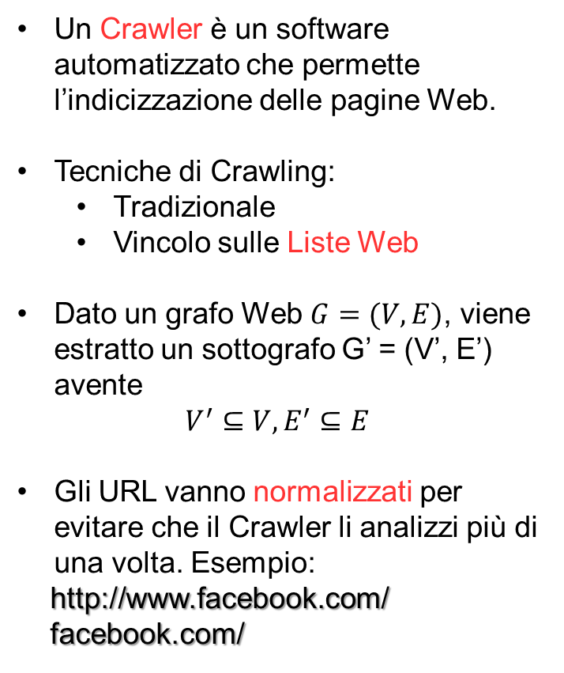
Crawling del sito Web
Un Crawler è un software automatizzato che permette l’indicizzazione delle pagine Web.
Tecniche di Crawling:
Tradizionale
Vincolo sulle Liste Web
Dato un grafo Web $G=(V, E)$, viene estratto un sottografo G’ = (V’, E’) avente
$$V^{′}⊆V, E^{′}⊆E$$
Gli URL vanno normalizzati per evitare che il Crawler li analizzi più di una volta. Esempio:
http://www.facebook.com/
facebook.com/
7
Notes:
Un Crawler è un software automatizzato che permette di indicizzare le pagine Web.
[algoritmo del crawler]
Un sito Web può essere formalmente descritto come un grafo orientato, dove V è l’insieme dei nodi (url di pagine Web) ed E è l’insieme degli archi, ovvero una coppia di elementi (url) in cui il secondo url è contenuto nella pagina del primo url.
Nella sperimentazione di questa tesi sono state utilizzate due tecniche di Crawling: il tradizionale, che considera e indicizza tutte le pagine del sito Web e quello con il vincolo sulle Liste Web, dove una lista web è una collezione di due o più elementi Web che hanno una struttura HTML simile, sono visualmente adiacenti ed allineati. L’allineamento può essere visto lungo l’asse x, y, griglia. Questo crawler filtra le pagine da indicizzare usando proprio le liste web. Questa soluzione è stata utilizzata perché il grafo del sito può essere pieno di link rumore, come hyperlink scorciatoia, che non sono rilevanti nel processo di Clustering. In più la struttura del sito Web è codificata in sistemi di navigazione che offrono una visuale della sua organizzazione. Questi sistemi vengono implementati come collezioni di link che hanno lo stesso dominio. Nel Box A in figura sono stati esclusi i link all’interno della lista perché non appartengono al dominio del sito.
Il Grafo prodotto da entrambi i Crawler è un sottografo G’, i cui insiemi sono sottoinsiemi rispettivamente di V ed E.
Una volta Crawlato il sito Web, gli url vengono normalizzati per evitare che il processo di Crawling li analizzi più di una volta. Normalizzare significa modificare e standardizzare gli url, in modo tale da poter confrontare due url per definire se sono equivalenti, anche se sono sintatticamente differenti. Nell’esempio, anche se i due link di facebook sono sintatticamente differenti, sono equivalenti, poiché puntano allo stesso sito. Nella sperimentazione si è scelto di normalizzare gli url eliminando
Protocollo (http:// e https://)
www
slash finale
7

Slide 8
Feature construction
Una volta concluso il processo di Crawling, viene prodotto il grafo del sito Web e il contenuto testuale di ogni singola pagina del sito.
Viene costruito un dataset basato sulle rappresentazioni vettoriali:
Relative alle informazioni della struttura
Word2Vec Skip-Gram, applicato sulle sequenze di URL generate attraverso Random Walk standard
Word2Vec Skip-Gram modificato, applicato sulle sequenze di URL generate attraverso Random Walk a partenza fissa
LINE
Relative alle informazioni testuali
Tf-Idf
Doc2Vec
Combinate
Relative sia alle informazioni della struttura che testuali
8
Notes:
Una volta concluso il processo di Crawling, viene prodotto il grafo del sito Web e il contenuto testuale di ogni pagina del sito.
Dal grafo viene prodotto un dataset basato sulle rappresentazioni vettoriali della struttura, del testo e della struttura con il testo. Nel primo caso sono stati utilizzati Word2Vec con i RandomWalk standard, Word2Vec modificato con i Random Walk a partenza fissa (dalla homepage) e LINE. Nel secondo caso sono stati utilizzati tf-idf e doc2vec. Nell’ultimo caso la concatenazione dei vettori che contengono le informazioni della struttura con quelli testuali.
8

Slide 9
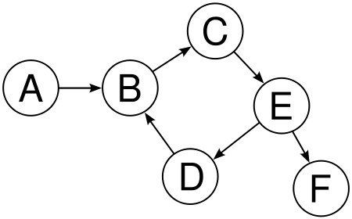
Rappresentare la struttura: Random Walk
Il Random Walk è una passeggiata aleatoria, usata per l’esplorazione del grafo del sito Web.
Vengono generate sequenze di URL, partendo da un nodo del grafo e seguendo ricorsivamente un hyperlink casuale fino ad un limite prefissato.
Due tipologie:
Random Walk standard
Random Walk a partenza fissa
9
Notes:
I random walk sono delle passeggiate aleatorie, usate nella sperimentazione di questa tesi per l’esplorazione del grafo del sito Web in analisi. Vengono generate sequenze di URL, partendo da un nodo del grafo e seguendo ricorsivamente un hyperlink casuale fino ad un limite prefissato. Esistono due tipologie: quella standard, in cui ogni nuova sequenza parte da un nodo casuale, e quella a partenza fissa, in cui ogni nuova sequenza parte da un nodo specificato. Per la sperimentazione si è scelto di usare come nodo specificato la homepage del sito.
La scelta dei random walk è data dal fatto che, per esplorare un grafo, bisognerebbe esplorare tutte le possibili opzioni. Questo tipo di esplorazione è altamente complesso in termini di computazione. Le passeggiate aleatorie permettono di avere buone approssimazioni nell’esplorazione del grafo del sito. Analizzando la figura, però, ci si rende conto che potrebbe arrivare ad un nodo che non presenta ulteriori collegamenti (nel caso di F). Nel caso del Web, i nodi sono pagine che non hanno link al loro interno. La soluzione generalmente adottata è quella di effettuare un “salto” verso una qualsiasi altra pagina (nodo). In questa tesi, se si arriva ad una pagina senza link, l’attraversatore semplicemente si blocca, anche se non arriva al limite prefissato.
I random walk sono stati utilizzati per far apprendere a Word2Vec la struttura del grafo del sito Web.
Il random walk si sposta casualmente con probabilità alpha, scegliendo uno dei nodi vicini da visitare. Con probabilità 1 - alpha la sequenza si chiude e si ricomincia di nuovo.
9

Slide 10
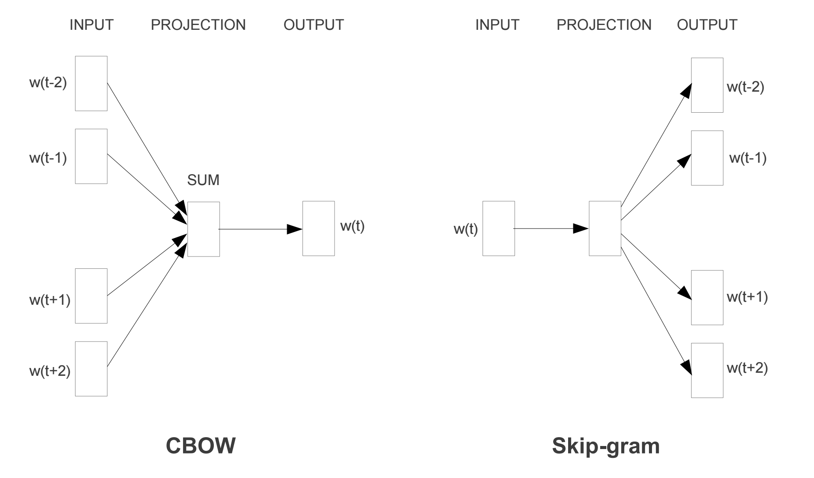
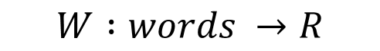
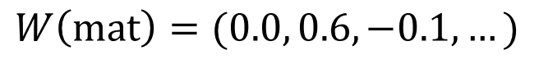
Rappresentare la struttura: Word2Vec
Word2Vec è un algoritmo di Word Embedding ed è una rete neurale che apprende le parole da un testo in input, che vengono trasformate in vettori.
$$W :words →R$$
$$W\left(\text{mat}\right)=(0.0, 0.6, −0.1, …)$$
Due modelli di apprendimento:
CBOW
Skip-Gram
10
Notes:
Word2Vec è un algoritmo di Word Embedding, ovvero una funzione parametrizzata che trasforma le parole in un vettore ad n dimensioni, come si evince dall’esempio. Questa rete neurale costruisce un vocabolario delle parole, in cui ogni termine ha un vettore. Word2Vec ha due modelli di apprendimento: CBOW e Skipgram.
CBOW consiste nel predire una determinata parola a partire dal suo contesto, ovvero le parole che vengono prese in considerazione durante l’apprendimento, data una determinata parola.
In questa tesi è stato utilizzato come modello di apprendimento Skip-Gram[, poiché permette di ottenere risultati più accurati]. skipgram consiste nel trovare rappresentazioni vettoriali delle parole per predire quelle circostanti in una frase.
10

Slide 11

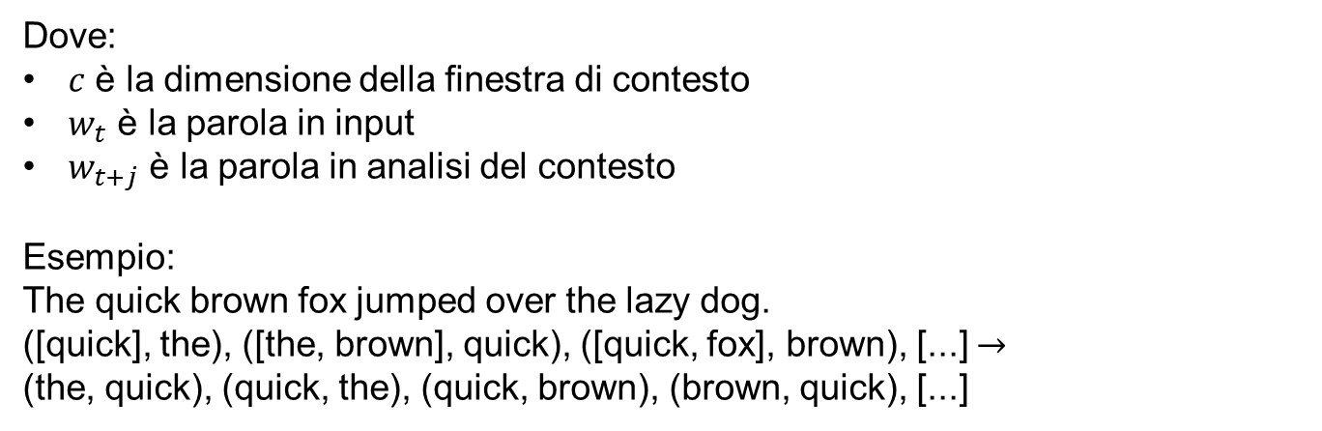
Rappresentare la struttura: Word2Vec Skip-Gram
Trovare rappresentazioni vettoriali delle parole per predire quelle circostanti in una frase, massimizzando la probabilità media logaritmica.
$$\frac{1}{T}\sum_{t=1}^{T}{\sum_{−c≤j≤c, j≠0}{\log{p(w_{t+j}|w_{t})}}}$$
Dove:
$c$ è la dimensione della finestra di contesto
$w_{t}$ è la parola in input
$w_{t+j}$ è la parola in analisi del contesto
Esempio:
The quick brown fox jumped over the lazy dog.
([quick], the), ([the, brown], quick), ([quick, fox], brown), [...] $→$
(the, quick), (quick, the), (quick, brown), (brown, quick), [...]
11
Notes:
Formalmente, data una sequenza di parole w1…wt viene costruito un vocabolario, i cui termini hanno un vettore con n dimensione generato casualmente. L’obiettivo di skipgram è massimizzare la probabilità media logaritmica della parola del contesto, data la parola target. Supponiamo di avere la frase in esempio con dimensione della finestra di contesto 1, verrà costruito un dataset come in esempio e si cercherà di massimizzare la probabilità media logaritmica per ogni coppia di parole. Ad ogni passo vengono aggiornati i vettori delle parole precedentemente apprese. L’intero processo di apprendimento viene ripetuto sull’intera collezione di dati.
11

Slide 12
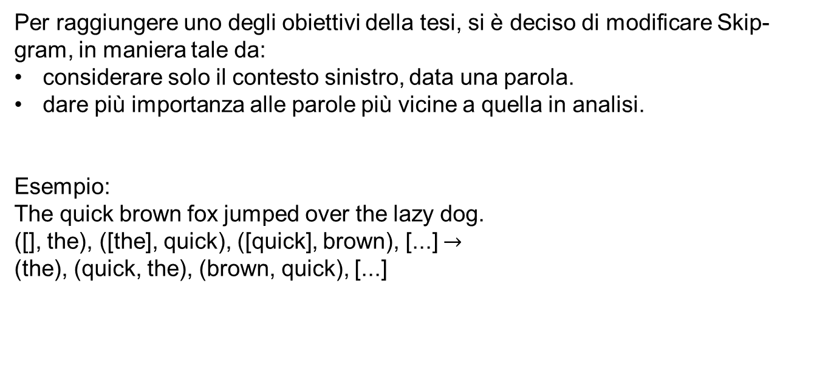
Rappresentare la struttura: Word2Vec Skip-Gram modificato
Per raggiungere uno degli obiettivi della tesi, si è deciso di modificare Skip-gram, in maniera tale da:
considerare solo il contesto sinistro, data una parola.
dare più importanza alle parole più vicine a quella in analisi.
Esempio:
The quick brown fox jumped over the lazy dog.
([], the), ([the], quick), ([quick], brown), [...] $→$
(the), (quick, the), (brown, quick), [...]
12
Notes:
Per raggiungere uno degli obiettivi di questa sperimentazione, si è deciso di modificare skipgram della libreria deeplearning4j, in maniera tale da considerare solo il contesto sinistro, ovvero le parole che si trovano alla sinistra di quella target. Dall’esempio si evince il funzionamento. Durante il lavoro di tesi, si è analizzato il valore b, che permette di aumentare o diminuire la finestra di contesto, dando più importanza alle parole più vicine a quella in analisi.
12

Slide 13
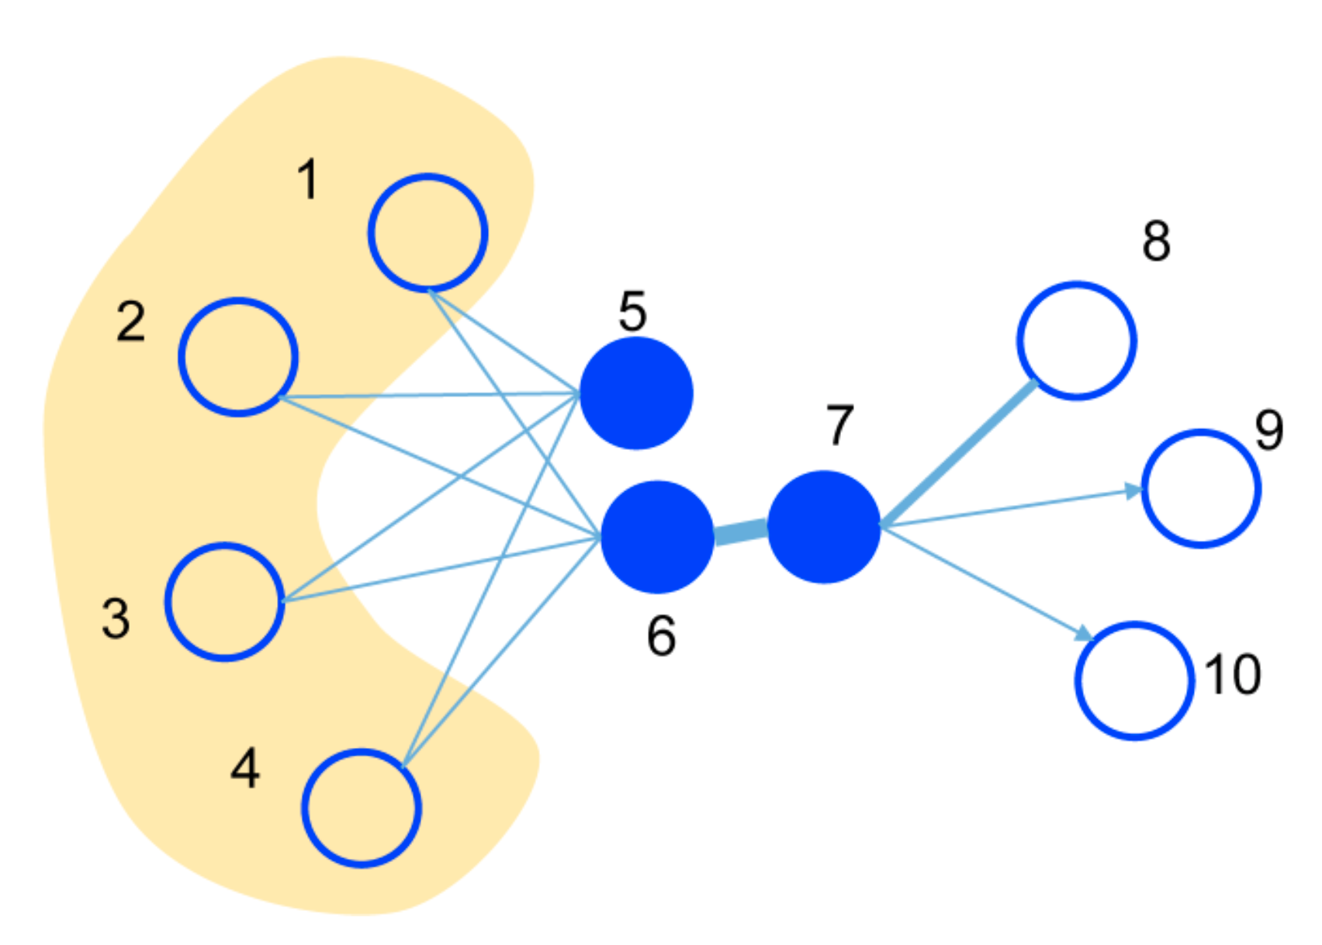



Rappresentare la struttura: LINE
Dato un grafo $G=(V, E)$, l’obiettivo è quello di rappresentare ogni vertice $v∈V$ in un vettore $R^{d}$, dove $d≪|V|$.
Prossimità di primo ordine:
Prossimità di secondo ordine:
$$− \sum_{\left(i,j\right)∈E}{w_{ij}\log{p_{1}(v_{i}, v_{j})}}$$
$$− \sum_{\left(i,j\right)∈E}{w_{ij}\log{p_{2}(v_{j}|v_{i})}}$$
13
Notes:
LINE è un nuovo modello di apprendimento, capace di produrre rappresentazioni vettoriali dei vertici in una rete o grafo. Un grafo è una coppia G = (V, E) di insiemi, dove V insieme dei nodi ed E degli archi. L’obiettivo di LINE è quello di rappresentare ogni vertice v appartenente a v in un vettore Rd, dove d è molto più piccolo della dimensione dell’insieme V.
Una particolarità di LINE è che permette di preservare la prossimità di primo e di secondo ordine.
In entrambi si cerca di ottimizzare le funzioni di perdita riportate sulla slide. Per spiegare la differenza tra prossimità di primo e secondo ordine, analizziamo la figura: con prossimità di primo ordine si intende la somiglianza di due nodi, ovvero due nodi sono simili se sono vicini e collegati da un arco (altrimenti la prossimità è 0); con prossimità di secondo ordine, invece, si intende che due nodi sono simili se condividono lo stesso vicinato.
La prossimità di primo ordine non è sufficiente per preservare la struttura del network, poiché può capitare che due nodi simili non siano direttamente collegati.
Per questo è stata implementata la tipologia di secondo ordine.
La differenza con Word2Vec sta nel fatto che LINE permette di analizzare al più i vicini dei vicini di un dato nodo (relazioni aventi profondità 2); Word2Vec permette di analizzare relazioni più ampie. LINE lavora direttamente sui grafi, Word2Vec ha necessità di avere in input sequenze di parole (url), nel nostro caso sono sequenze di random walk.
13

Slide 14


Rappresentare il testo: Tf-Idf
Funzione che viene usata per misurare l’importanza di un termine rispetto ad un documento o ad una collezione di documenti.
Tf: misura quante volte un termine appare in un documento.
Idf: misura quante volte un termine appare in tutta la collezione di documenti.
$${tf}_{i,j}= \frac{n_{i,j}}{|d_{j}|}$$
$${idf}_{i}=\log{\frac{|D|}{|\left\{d : t_{i}∈d\right\}|}}$$
14
Notes:
STACCATI DAL PRECEDENTE, dicendo che ora si cerca di creare rappresentazioni vettoriali del contenuto testuale
[se non ho tempo, finisci solo elencando i fattori]
Tf-idf è una funzione che viene usata per misurare l’importanza di un termine rispetto ad un documento o ad una collezione di documenti. È composto da due fattori: tf e idf.
Tf misura quante volte un termine appare in un documento. Dato che ogni documento ha un differente numero di parole, è possibile che un termine possa apparire più volte in documenti più lunghi che in quelli più corti. Questo problema viene risolto dividendo la frequenza dei termini per la lunghezza del documento. La frequenza del termine è calcolata dalla formula in slide, dove nij è il numero di occorrenze del termine ti che si trova nel documenti dj, il denominatore è la dimensione del documento dj.
Idf misura i termini che si presentano più volte in un documento, ma con meno frequenza in tutta la collezione di documenti. Questo perché potrebbero esserci termini più significativi che appaiono raramente in un documento, ma frequentemente nella collezione dei documenti. La formula calcola proprio questo, dove |D| è il numero di documenti nella collezione, il denominatore è il numero di documenti che contengono il termine ti.
14

Slide 15
Rappresentare il testo: Doc2Vec
Estensione di Word2Vec che aggrega tutte le parole di un paragrafo (documento) in un vettore.
Il processo di apprendimento è caratterizzato dallo spostamento delle parole di contesto attraverso ogni parola di ogni paragrafo, per ogni paragrafo.
L’idea di base è quella di apprendere rappresentazioni vettoriali di paragrafi in modo simile all’apprendimento delle rappresentazioni vettoriali delle parole.
Vengono usati i vettori dei paragrafi appresi e quelli delle parole. I modelli di apprendimento sono gli stessi di Word2Vec.
15
Notes:
Doc2Vec è una estensione di word2vec che aggrega tutte le parole di un paragrafo in un vettore. Il processo di apprendimento avviene in maniera simile a word2vec, ma limitando l’apprendimento delle parole ad ogni paragrafo. Vengono create due matrici: una dei paragrafi e una delle parole. Vengono usati gli stessi modelli di apprendimento di Word2Vec. Il vettore del paragrafo è condiviso per tutte le parole che si trovano nello stesso, ma non per altri paragrafi. I vettori dei paragrafi e delle parole vengono usati durante l’apprendimento e aggiornati ad ogni passo.
15

Slide 16
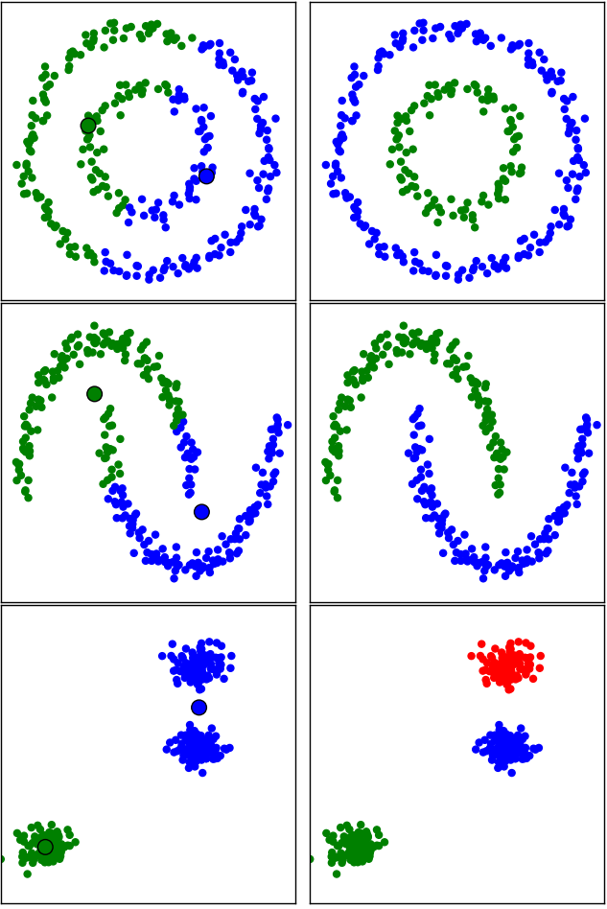
Clustering delle pagine Web
K-Means
HDBScan
Sono stati usati algoritmi di Clustering che sfruttano le rappresentazioni vettoriali per raggruppare elementi:
K-Means (n_clusters)
HDBScan (min_cluster_size)
I vettori, prima di essere usati nel processo di Clustering, sono stati normalizzati usando L2.
16
Notes:
L’ultimo passo della metodologia è il Clustering delle pagine apprese. Sono stati utilizzati algoritmi di clustering che sfruttano le rappresentazioni vettoriali, ovvero Kmeans e hdbscan. Sono stati scelti questi due algoritmi perché sono ben conosciuti ed hanno molte proprietà complementari. Infatti kmeans basa il processo di raggruppamento in base alla distanza dei centroidi del cluster (media di tutti i campioni); hdbscan si basa sulla densità del cluster. Kmeans richiede il numero di cluster da creare in input (etichette distinte in groundtruth); hdbscan richiede il numero minimo di elementi che un cluster deve avere per essere considerato come tale (5).
[Fai vedere la differenza sulle immagini]
I vettori, prima di essere usati nel processo di Clustering, sono stati normalizzati con L2. Normalizzare significa ridurre l’effetto degli outlier, ovvero dei valori anomali e aberranti che potrebbero portare a risultati fuorvianti (esempio della temperatura di 10 oggetti in una stanza). Esistono vari metodi di normalizzazione, ma secondo diversi studi, la tecnica che ha permesso di ottenere risultati di normalizzazione superiori è stata la L2 per ogni vettore. L2 si basa sulla distanza euclidea [non so magari spiega la formula.. e di che una volta ottenuto il valore, si applica una divisione tra ogni valore del vettore e il valore ottenuto].
Con l2 è possibile combinare i due vettori, evitando che uno dei due predomini sull’altro
16

Slide 17
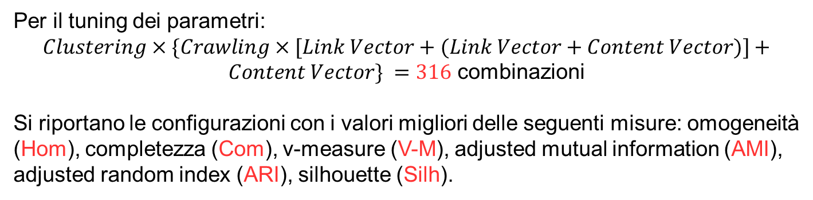
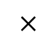
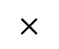
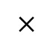
Impostazione sperimentale
Crawling
lc (Liste Web)
nc (Tradizionale)
Link Vector
Random Walk standard + Word2Vec Skip-Gram (normal)
Random Walk a partenza fissa + Word2Vec Skip-Gram modificato (left)
LINE (primo e secondo ordine)
Content Vector
Tf-Idf
Doc2Vec
Clustering
K-Means
HDBScan
$$×$$
$$×$$
$$×$$
Per il tuning dei parametri:
$Clustering×\{Crawling×[Link Vector+(Link Vector+Content Vector)]+Content Vector\} =316$ combinazioni
Si riportano le configurazioni con i valori migliori delle seguenti misure: omogeneità (Hom), completezza (Com), v-measure (V-M), adjusted mutual information (AMI), adjusted random index (ARI), silhouette (Silh).
17
Notes:
Per la sperimentazione si sono valutate tutte le possibili combinazioni usando l’informazione della struttura, testuale e combinata con entrambi gli algoritmi di Clustering), utilizzando 316 combinazioni per ogni sito [spiega il motivo dell’espressione].
Sono state riportate le configurazioni aventi i valori migliori delle misure: [elenca misure].
Con omogeneità si calcola se ogni cluster contiene elementi appartenenti alla stessa classe, ovvero della stessa tipologia.
La completezza è simmetrica all’omogeneità, e calcola che tutti gli elementi di una stessa classe siano in uno stesso cluster.
V-Measure è la media armonica tra omogeneità e completezza, ovvero 2 * (h * c) / (h + c).
Adjusted Mutual Information calcola la corrispondenza delle due informazioni, ignorando le permutazioni.
Adjusted Random Index calcola la percentuale di coppie di elementi per i quali la ground truth e l’algoritmo di Clustering concordano sull’assegnazione. In altre parole, misura l’accuratezza del processo di Clustering.
Silhouette misura la forma di ogni Cluster, ovvero quanto un elemento di un Cluster è coeso con gli altri dello stesso raggruppamento e se è ben separato dagli altri insiemi.
La silhouette è l’unica metrica che non ha bisogno della groundtruth per restituire un valore, ed è l’unica metrica ad avere come range di valori possibili [-1; 1], a differenza delle altre metriche che hanno [0;1]. Più alto è il valore delle metriche, maggiore sarà la qualità dei cluster prodotti.
17

Slide 18
Sperimentazione
Aggiusta la tabella
Sito | # pagine | # archi | # archi con Liste Web | # Cluster
Illinois | 563 | 9415 | 5330 | 10
Oxford | 3480 | 44526 | 35148 | 19
Priceton | 3132 | 122493 | 104585 | 16
Stanford | 167 | 30087 | 12372 | 10
18
Notes:
Di seguito si fanno vedere i siti utilizzati, aventi numero pagine, archi, archi liste web e cluster. L’obiettivo non è quello di confrontare algoritmi di clustering, sono stati inseriti in input agli algoritmi di clustering i parametri ottimali.
Per la sperimentazione sono stati usati 4 siti del dipartimento di informatica, riportati in tabella in tabella. Sempre in tabella è possibile notare le dimensioni di ogni sito al termine del Crawling. La colonna numero pagine sono le pagine estratte sia dal crawler a liste di costrizione che quello tradizionale. Sono stati inoltre riportati sia il numero di archi crawlati con il processo tradizionale (seconda colonna), sia il numero degli archi crawlati con il processo a liste di costrizione (terza colonna). Nell’ultima colonna sono stati inseriti il numero dei cluster identificati manualmente dall’esperto durante la generazione della ground truth. La ground truth è una tabella di verità, dove sono state riportate le pagine che sono state clusterizzate manualmente dall’esperto.
18

Slide 19
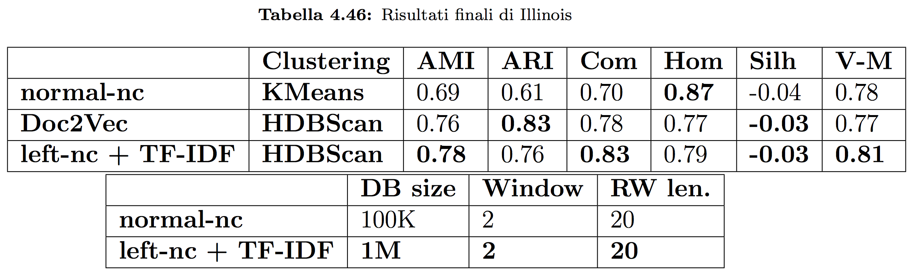
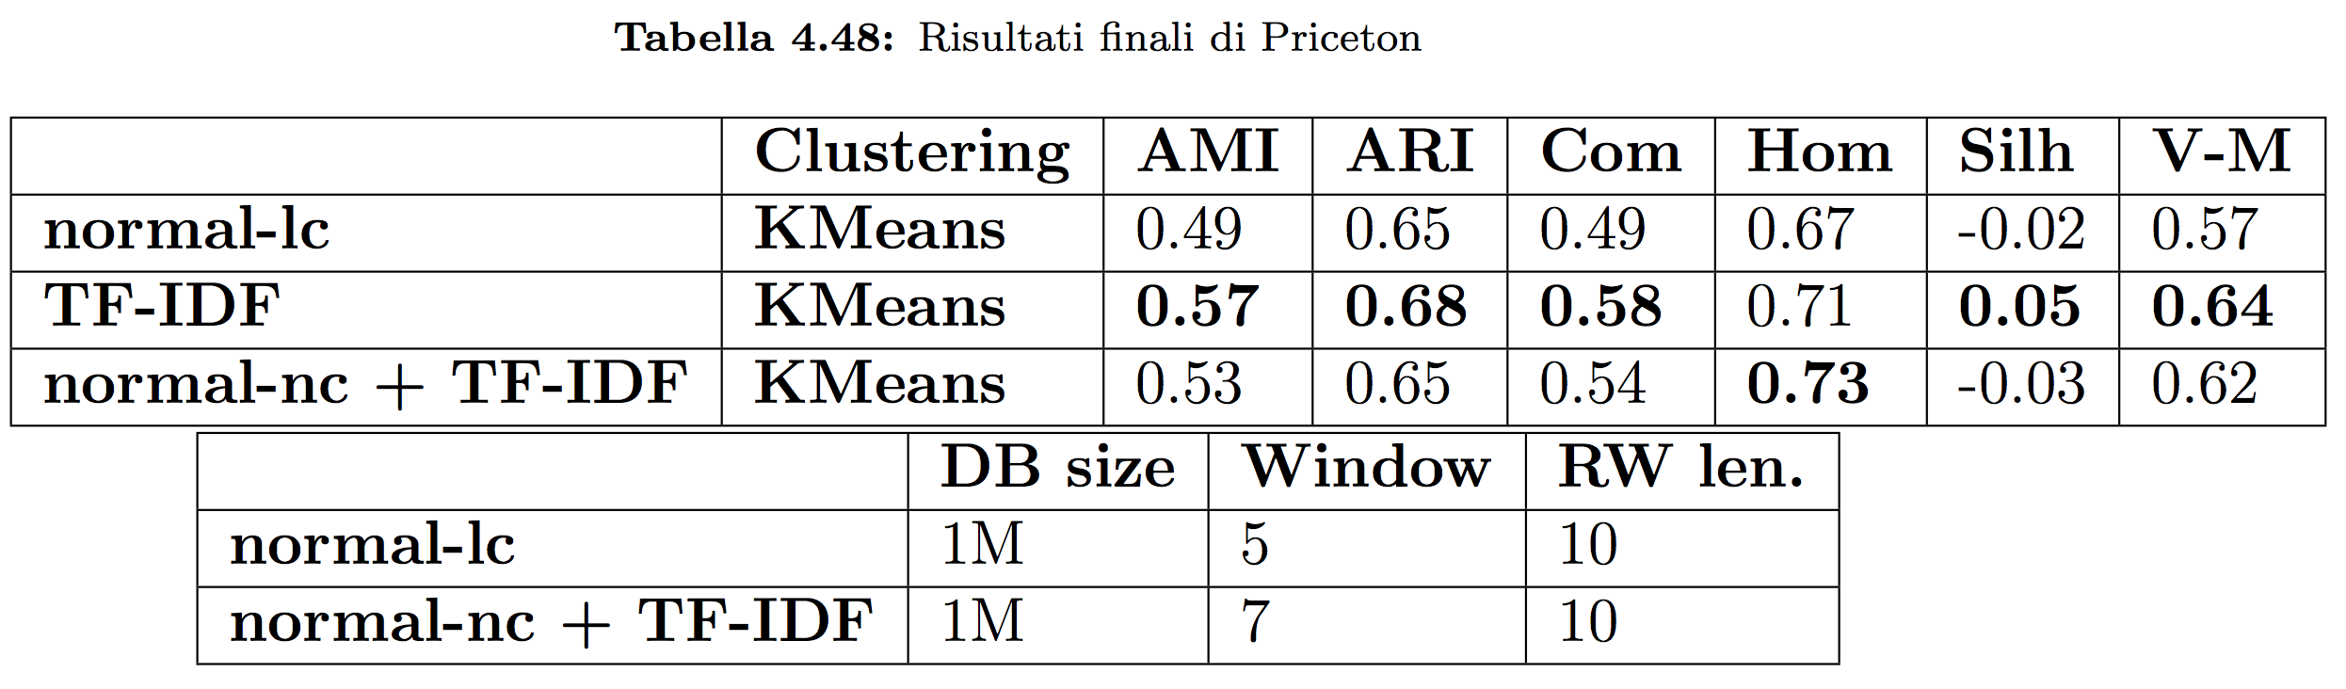
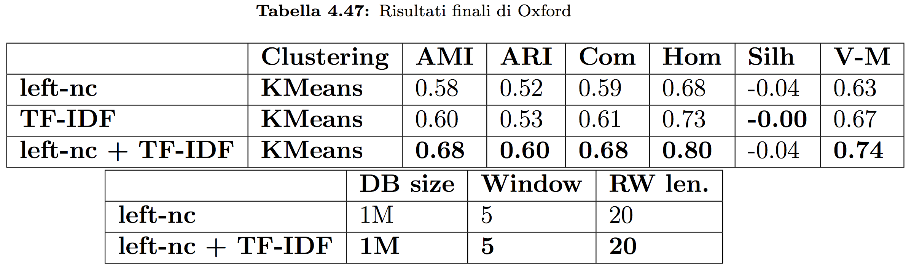
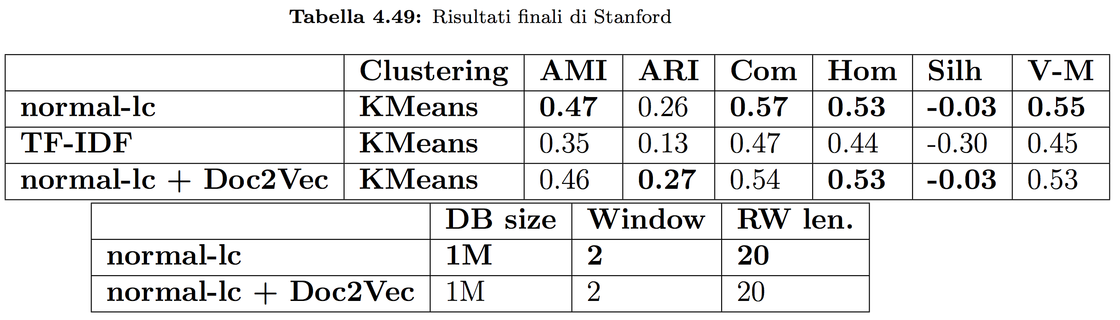
Sperimentazione
19
Notes:
Per motivi di spazio, sono stati riportati solo i risultati finali dei 4 siti web della sperimentazione. Le tabelle sono formate da due parti: nella prima parte si raccoglie le metriche migliori analizzando la struttura del sito (prima riga), quelle migliori analizzando il contenuto testuale (seconda riga) e quelle migliori della concatenazione delle informazioni. Le sigle nc ed lc rispettivamente sono senza costrizioni e a liste di costrizioni, ovvero il grafo utilizzato per ottenere le metriche riportate. Nella seconda parte, invece, si raccolgono le migliori configurazioni dei random walk analizzando la struttura (prima riga) e la concatenazione (seconda riga).
In generale, si può notare come il miglior algoritmo di clustering che riesce a sfruttare le informazioni estratte è KMeans . non solo, la versione tradizionale di skipgram permette di estrarre informazioni più utili per migliorare la bontà del processo di clustering: escludere il contesto destro causa un filtraggio di informazioni importanti. L’uso delle liste non migliora in maniera significativa le performance degli algoritmi di clustering. Evidentemente i siti web sono altamente strutturati, anche perché, se non fosse stato così, l’esperto non sarebbe riuscito ad assegnare manualmente le pagine ai vari cluster, creando la groundtruth.
La sperimentazione, in conclusione, ci mostra come i risultati migliori sono stati ottenuti andando a combinare l’informazione della struttura del sito con quella testuale delle pagine Web. In priceton, si evince come l’informazione testuale è soddisfacente per realizzare cluster di buona qualità: si suppone che le pagine del sito abbiano più testo che hyperlink ad altre pagine, oppure che la struttura del sito non fornisce unformazioni utili. In stanford, invece, l’informazione della struttura è sufficiente: si può supporre che il sito contenga pochi termini significativi oppure poco testo contenente informazioni utili.
19

Slide 20
Conclusioni e sviluppi futuri
Conclusioni:
Il testo delle pagine e la struttura del sito Web forniscono informazioni diverse e complementari che possono migliorare la qualità dei Cluster.
L’utilizzo delle liste Web non ha prodotto miglioramenti significativi.
L’utilizzo di Skip-Gram modificato non ha prodotto miglioramenti significativi.
Sviluppi futuri:
Estendere la metodologia su più siti Web e meno strutturati.
20
Notes:
I dataset utilizzati sono altamente strutturati, e si evince dalla tabella, e questo non ha permesso alle liste web di filtrare i link rumore (sono state filtrate pochissime)
Concludendo, il testo e la struttura del sito forniscono informazioni diverse e complementari che aumentano effettivamente la qualità dei cluster. Le liste Web non hanno prodotto miglioramenti significativi. Neanche considerare più importanti le pagine più vicine alla homepage, utilizzando la versione modificata di skipgram, non ha prodotto miglioramenti significativi.
Uno sviluppo futuro può essere quello di applicare la metodologia descritta in questa tesi su più sito e meno strutturati, per capire se effettivamente le liste web sono utili a filtrare i link rumore oppure no.
20

Slide 21
Grazie per l’attenzione
21
Notes:
Grazie per l’attenzione…
21

